Slide 1

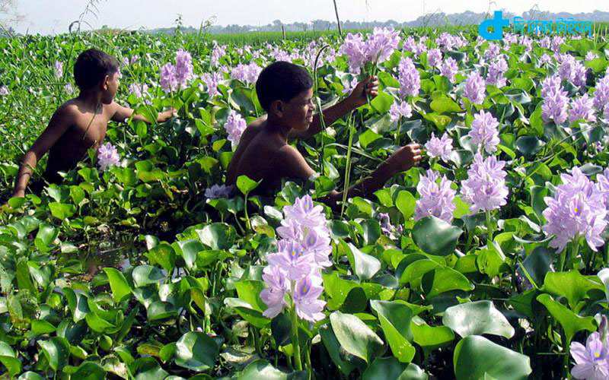
আজকের পাঠে তোমাদেরকে
স্বাগতম

Slide 2
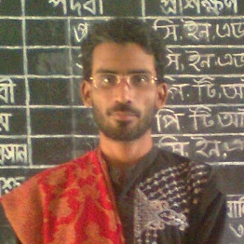
শি
ক্ষ
ক
প
রি
চি
তি
মোঃ মাহমুদুল হাসান
সহকারী শিক্ষক
চুপাইর দক্ষিণ পাড়া সরকারি প্রাথমিক বিদ্যালয়
উপজেলা-কালিগঞ্জ, জেলা-গাজীপুর
ইমেইল: mahmudnice@yahoo.com

Slide 3
পাঠ পরিচিতি
শ্রেণিঃ প্রথম
বিষয়ঃ বাংলা
পাঠঃ 44
সময়ঃ 50 মিনিট
তারিখঃ 10/10/2017

Slide 4
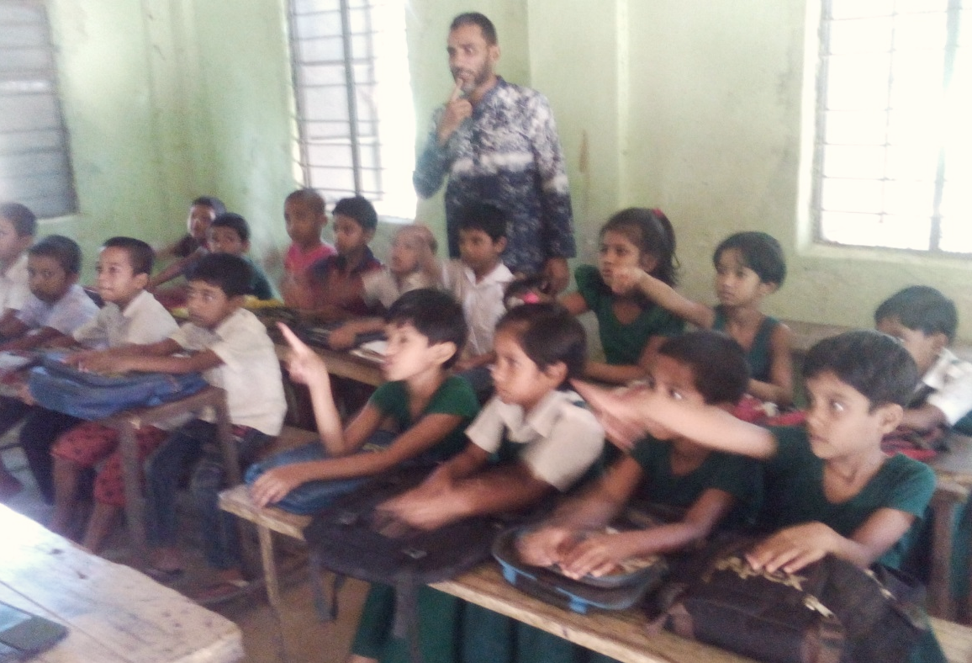
শিখন ফল
ছন্দ ঠিক রেখে শুদ্ধ ও প্রমিত উচ্চরণে
কবিতাংশটুকু আবৃত্তি করতে পারবে।

Slide 5
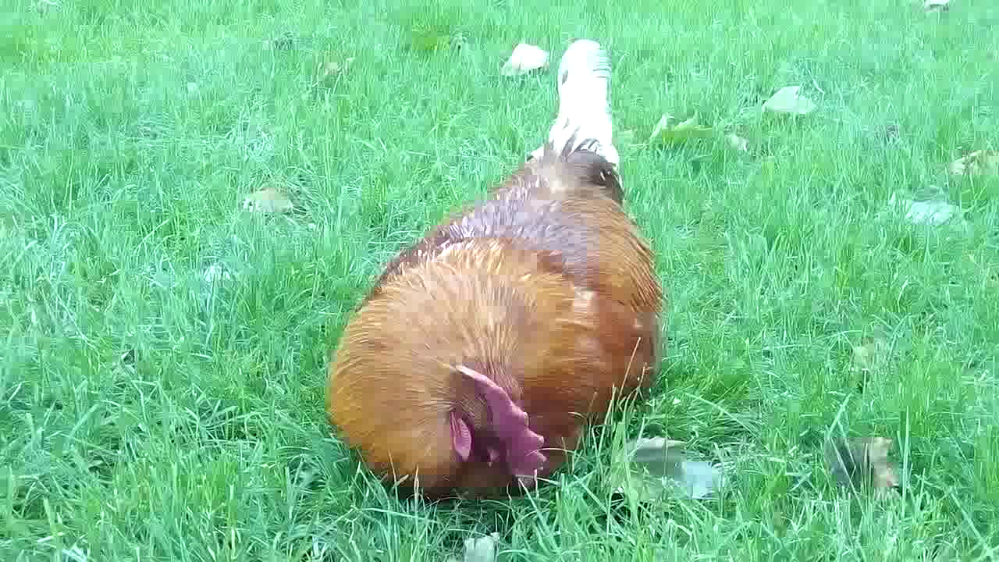
এসো আমরা ভিডিওটি দেখি…

Slide 6
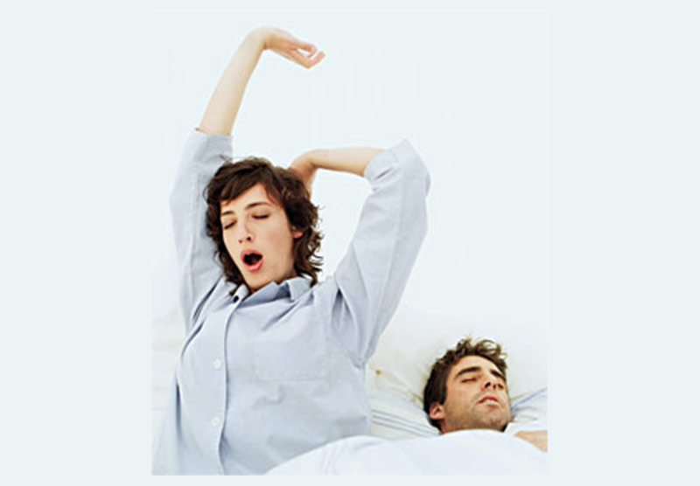
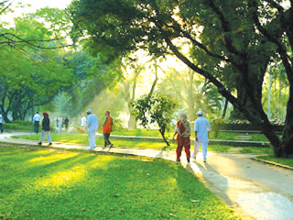
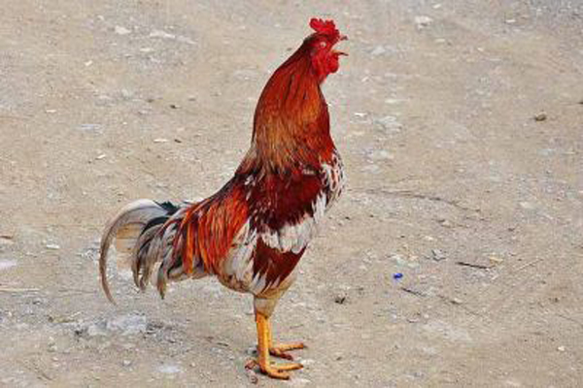
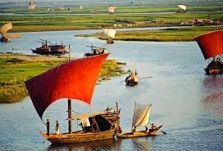
ছবিগুলো দেখে কী বুঝতে পেরেছো?
ছবিগুলো ভাল করে দেখো
ভোরে ঘুম থেকে উঠছে
ভোরে ওঠে হাটাহাটি করছে
ভোরে মোরগ ডাকছে
ভোরবেলা পাল তুলে নৌকা চলছে

Slide 7
আমরা কে কে খুব ভোরে ঘুম থেকে উঠি?
ভোরে ঘুম থেকে উঠলে কেমন লাগে?
ভোরে প্রাকৃতিক দৃশ্য কী রকম দেখায়?
এ সময় প্রকৃতি খুব শান্ত থাকে।
কোনো কোলাহল থাকে না।
পাখির গান শোনা যায়।
ঠান্ডা ঝিরিঝিরি বাতাস বয়।
কৃষক ক্ষেতে কাজ করতে বের হয়।

Slide 8
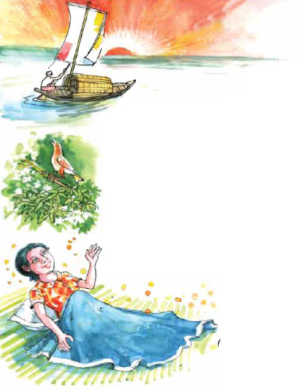
আজকে আমরা যে কবিতাটি পড়ব তার নাম..
ভোর হলো
আজকের পাঠ…
ভোর হলো দোর খোল
খুকুমণি ওঠ রে,
……… চোখ খুলল।

Slide 9
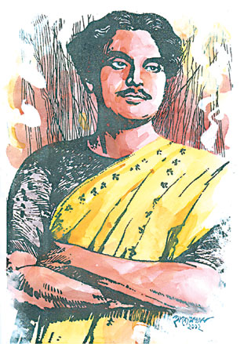
ভোর হলো কবিতাটি কে লিখেছেন জানো?
কাজী নজরুল ইসলাম
ইনি অনেক বড় একজন কবি।
আমাদের ছোটদের জন্য ইনি অনেক মজার মজার অনেক ছড়া, গল্প ও কবিতা লিখেছেন।
কাজী নজরুল ইসলাম আমাদের জাতীয় কবি।

Slide 10
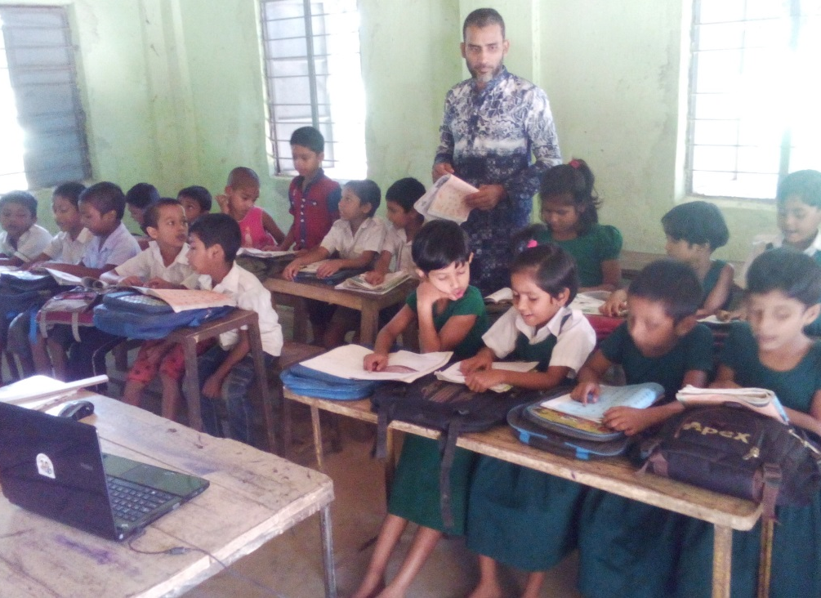
ছন্দে ছন্দে হাত তালি দিয়ে কয়েকবার আবৃত্তি করে শোনাব। শিক্ষার্থীরা মনোযোগ সহকারে শুনবে।
ভোর হলো দোর খোল
খুকুমণি ওঠ রে,
ঐ ডাকে জুঁই-শাখে
ফুল-খুকি ছোট রে।
খুলি হাল তুলি পাল
ঐ তরি চলল,
এইবার এইবার
খুকু চোখ খুলল।

Slide 11
এবার শিক্ষার্থীরা আমার সাথে সাথে ছন্দে ছন্দে হাত তালি দিয়ে শুদ্ধ ও প্রমিত উচ্চারণে আবৃত্তি করবে।
প্রথম সারির চারজন প্রথম চারলাইন তারপর দ্বিতীয় সারির চারজনকে পরের চারলাইন হাত তালি দিয়ে আবৃত্তি করাব। এভাবে সবাইকে দিয়ে আবৃত্তি করাব।

Slide 12


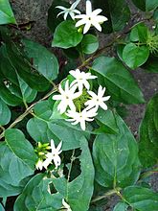
এখানে বুঝানো হয়েছে…
দোর
মানে
দরজা
জুঁই-শাখে
মানে
জুঁই ফুলের শাখায়
দেখতে সুন্দর খুকি।
খুকুমণিকে ঘুম থেকে জাগার জন্য এমন আদর করে ডাকা হয়েছে।
ফুল-খুকি
মানে

Slide 13
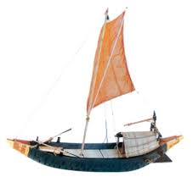
তরি মানে কি জানো?
বলতে পারো এখানে নৌকার পাল কোনটা?
নৌকা

Slide 14
তোমরা জানো,
ভোরবেলা নৌকা পাল তুলে কীভাবে ছুটে চলে?

Slide 15
দলীয় কাজঃ
শিক্ষার্থীদের দুটি দলে ভাগ করব
প্রথম দলকে ছন্দে তালে কবিতার প্রথম লাইন এবং দ্বিতীয় দলকে কবিতার দ্বিতীয় লাইন এভাবে তাল রেখে হাত তালি দিয়ে কবিতার আট লাইন আবৃত্তি করতে বলব।
পুরো আট লাইন শিক্ষার্থীরা ছন্দে ছন্দে হাত তালি দিয়ে আবৃত্তি করতে বলব।

Slide 16
দাগ টেনে মিলাই…
খুকুমণি
চোখ
তরি

Slide 17

মূল্যায়ন
এককভাবে কয়েকজনকে পাঠ্যাংশটুকু আবৃত্তি করতে বলব।
আমি প্রথম দুই লাইন আবৃত্তি করব। পরের দুই লাইন কয়েকজনকে একাকী আবৃত্তি করতে বলব।

Slide 18
ধন্যবাদ

